Slide 1

Pasos para el diseño de un sistema
Requerimientos del sistema
Requerimientos del software
Análisis
Diseño
Codificación
Jorge Cepeda
Prueba
Operaciones o entrega

Slide 2



Requerimientos del Sistema
ESPECIFIACION DE
Entrevista con el usuario, para identificar requerimientos y necesidades del mismo.
Recolección de datos para la realización del sistema solicitado
Tiempos solicitados y tentativos de realización, puesta a punto y entrega
Creación del diseño para el Analista

Slide 3
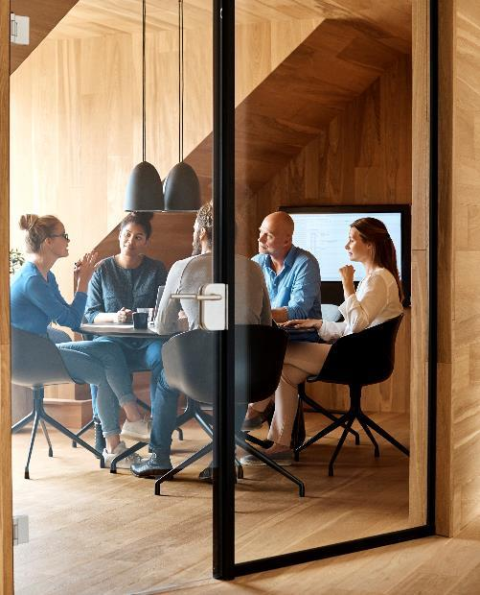



Introducción
Con PowerPoint, puede crear presentaciones y compartir su trabajo con otros, independientemente de dónde estén. Escriba el texto que quiera usar para empezar. También puede agregar imágenes, arte y vídeos en esta plantilla. Guarde sus presentaciones en OneDrive y acceda ellas desde el equipo, la tableta o el teléfono.

Slide 4

Tema uno
Subtítulo

Slide 5
Gráfico

Slide 6
Tabla
 | Categoría 1 | Categoría 2 | Categoría 3 | Categoría 4
Artículo 1 | 4.5 | 2.3 | 1.7 | 5
Artículo 2 | 3.2 | 5.1 | 4.4 | 3
Artículo 3 | 2.1 | 1.7 | 2.5 | 2.8
Artículo 4 | 4.5 | 2.2 | 1.7 | 7

Slide 7

La mejor manera de empezar es dejar de hablar y comenzar a actuar.
Walt Disney

Slide 8




Equipo
Nombre
Nombre
Nombre
Nombre
Título
Título
Título
Título

Slide 9
Escala de tiempo
Título
Para iniciar una presentación, vaya a la pestaña Presentación con diapositivas y seleccione Desde el principio.
Título
Para mostrar la vista Moderador, en la vista Presentación con diapositivas, en la barra de control de la parte inferior izquierda, seleccione los tres puntos y, luego, Mostrar vista Moderador.
Título
Durante la presentación, puede ver las notas del orador en el monitor, pero estas no son visibles para el público.
Título
Título
Si no ve el panel de notas o está minimizado por completo, haga clic en Notas en la barra de tareas, situada en la parte inferior de la ventana de PowerPoint.
El Panel de notas es un cuadro que aparece debajo de cada diapositiva. Púlselo para agregar notas.

Slide 10
Contenido
Subtítulo
Subtítulo
Agregue texto, imágenes, arte y vídeos.
Agregue transiciones, animaciones y movimientos.
Guarde en OneDrive para acceder a sus presentaciones desde el equipo, la tableta o el teléfono.
Abra el panel Ideas de diseño para transformar al instante sus diapositivas.
Cuando tengamos ideas de diseño, las mostraremos aquí.

Slide 11
Contenido 2
Subtítulo
subtítulo
subtítulo
Agregue texto, imágenes, arte y vídeos.
Agregue transiciones, animaciones y movimientos.
Guarde en OneDrive para acceder a sus presentaciones desde el equipo, la tableta o el teléfono.
Abra el panel Ideas de diseño para transformar al instante sus diapositivas.
Cuando tengamos ideas de diseño, las mostraremos aquí.
Agregue texto, imágenes, arte y vídeos.
Agregue transiciones, animaciones y movimientos.
Guarde en OneDrive para acceder a sus presentaciones desde el equipo, la tableta o el teléfono.
Abra el panel Ideas de diseño para transformar al instante sus diapositivas.
Cuando tengamos ideas de diseño, las mostraremos aquí.
Agregue texto, imágenes, arte y vídeos.
Agregue transiciones, animaciones y movimientos.
Guarde en OneDrive para acceder a sus presentaciones desde el equipo, la tableta o el teléfono.
Abra el panel Ideas de diseño para transformar al instante sus diapositivas.
Cuando tengamos ideas de diseño, las mostraremos aquí.

Slide 12

Resumen
Con PowerPoint, puede crear presentaciones y compartir su trabajo con otros, independientemente de dónde estén. Escriba el texto que quiera usar para empezar. También puede agregar imágenes, arte y vídeos en esta plantilla. Guarde sus presentaciones en OneDrive y acceda ellas desde el equipo, la tableta o el teléfono.

Slide 13


Gracias
Nombre del moderador
Dirección de correo electrónico
Dirección del sitio web

